Slide 1
SISTEMA DE FLUXO DE CAIXA
QUIOSQUE PESCADOR
RESUMO DE OPERAÇÃO DO SISTEMA

Slide 2
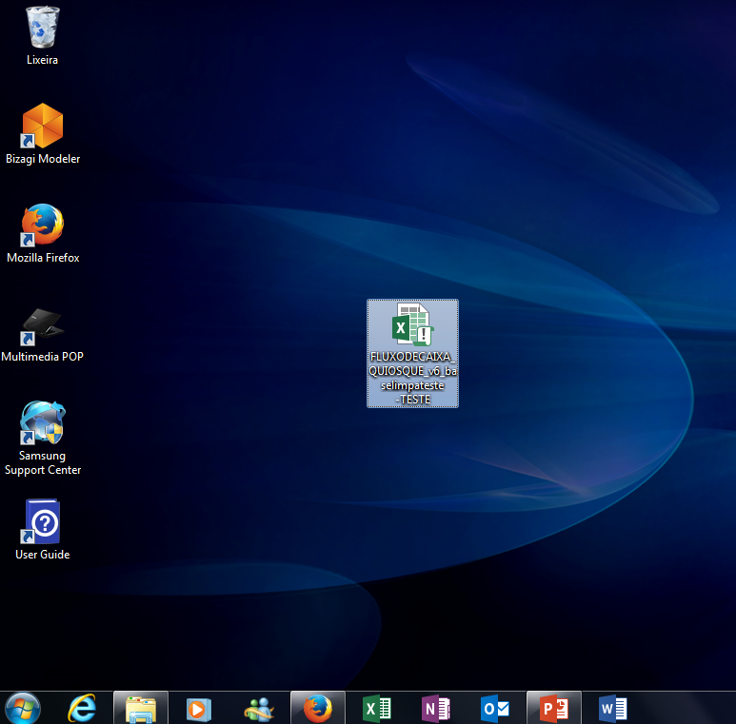
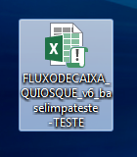
1- COPIANDO O ÍCONE DO PROGRAMA
COPIAR A PASTA DO EXCEL PARA A ÁREA DE TRABALHO DO COMPUTADOR.
NOME DO ARQUIVO: FLUXODECAIXAQUIOSQUE_v6_baselimpateste-TESTE
Dê um duplo clique para abrir o arquivo.

Slide 3
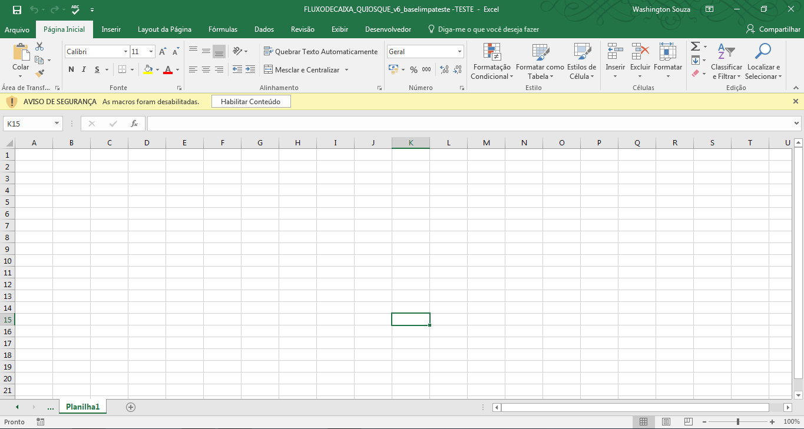
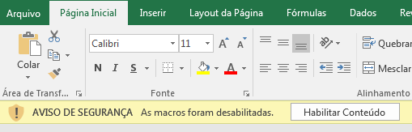
2- HABILITAR A MACRO DE CONTEÚDO

Slide 4
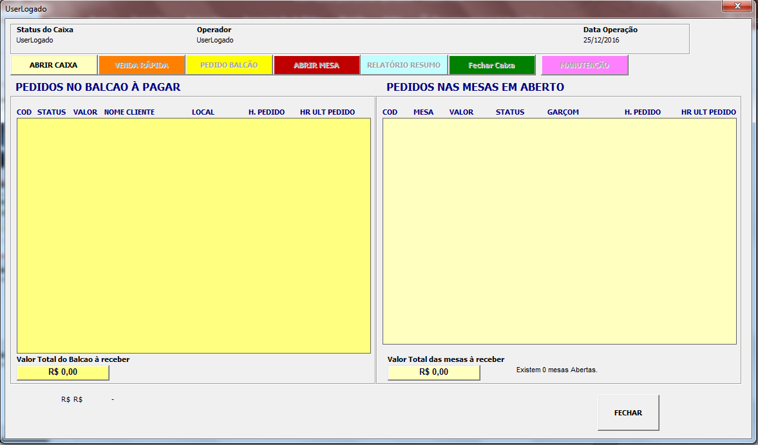
3 – APRESENTAÇÃO DA TELA INICIAL

Slide 5
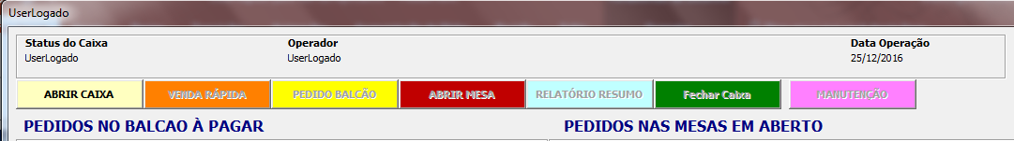

4.1- ABRIR CAIXA
Para iniciar o cadastro das vendas é necessário que o operador clique no botão ABRIR CAIXA.
É importante ressaltar que o sistema encontra-se em fase de construção! Outras funções serão implementadas no botão ABRIR CAIXA.
Depois de clicar no botão “ABRIR CAIXA”, todos os botões são habilitados.

Slide 6

4.2 – BOTÃO VENDA RÁPIDA
O botão VENDA RÁPIDA foi criado para REALIZAR pagamentos de forma direta, tipo o cliente faz o pedido, recebe e paga no caixa, ou paga antes de receber.

Slide 7
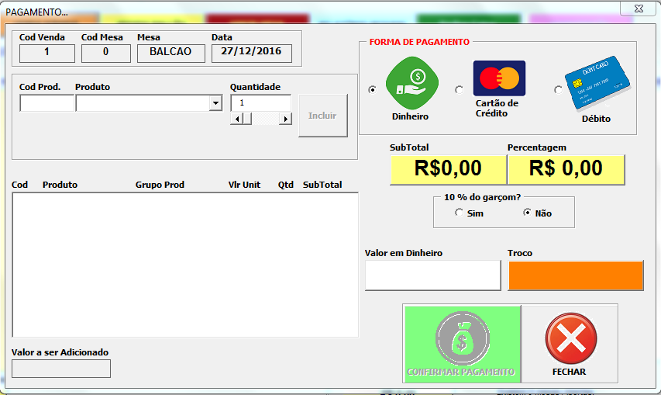
4.2.1 – BOTÃO VENDA RÁPIDA: TELA DE PAGAMENTO
1
2
3
4
5
6
7
8
Para realizar a operação, tem que seguir os seguintes procedimentos: (1) escolher o produto; (2) informar a quantidade; (3) Clicar no botão INCLUIR; (4) informar a forma de pagamento, (5) se for em dinheiro, informar quanto o cliente pagou para o sistema calcular o troco e (6) confirmar pagamento .

Slide 8
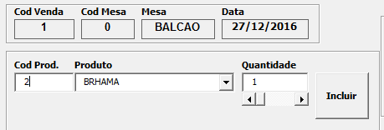
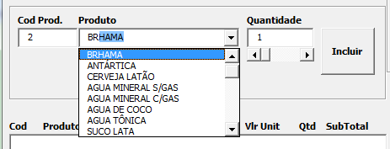
4.2.1.1 – BOTÃO VENDA RÁPIDA: REGISTRO DE PRODUTOS
1
2
3
(1) Para registro dos produtos é muito simples, o operador pode digitar o código do produto na caixa de texto “COD. PROD.” ; (2) digitar as inicias do nome do produto na caixa de listagem ao lado ou selecionar o produto na lista suspensa que é ativada quando seleciona a Caixa de Combinação. (Escolher qual das opções anteriores)
(3) Informar a quantidade de produtos consumidos pelo cliente, na caixa de texto Quantidade. Obs.: Pode-se DEFINIR a quantidade com as setas do teclado <- ou -> ou deslocando o seletor abaixo da caixa de texto.

Slide 9
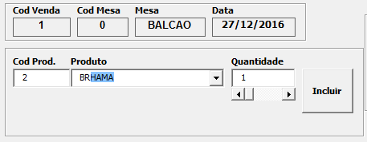
4.3 – BOTÃO VENDA RÁPIDA: BOTÃO INCLUIR
3
(3)Depois que cadastrar o produto e informar a quantidade, clicar no botão incluir, situado ao lado.

Slide 10
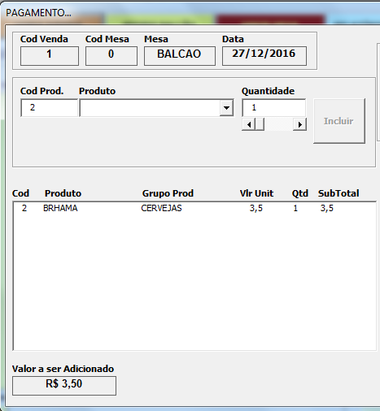
4.4 – BOTÃO VENDA RÁPIDA
Observe que após clicar no botão INCLUIR, o produto e a quantidade serão inseridas na caixa de listagem logo abaixo. Os preços são calculados automaticamente.

Slide 11
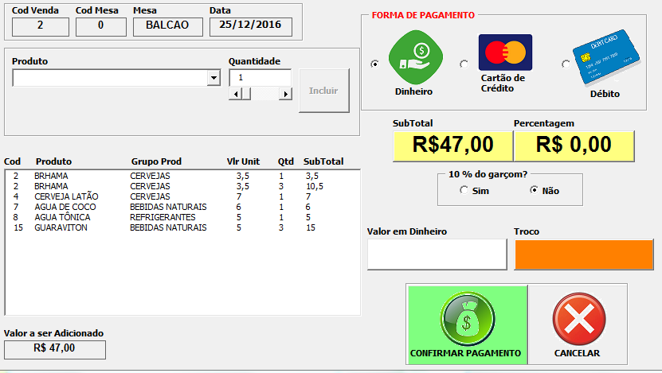
4.5 – BOTÃO VENDA RÁPIDA
Pode-se inserir na caixa de listagem todos os produtos consumidos pelo cliente (repetir as operações anteriores quantas vezes for necessário). Os preços serão calculados automaticamente.

Slide 12
4.6 – BOTÃO VENDA RÁPIDA
4
(4) Escolher a forma de pagamento, que poderá ser realizada em dinheiro; Cartão de Crédito ou Débito Automático.

Slide 13
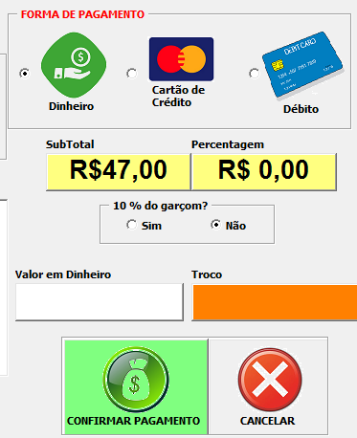
4.7 – BOTÃO VENDA RÁPIDA
(5) O sistema inicia sempre como escolha padrão a forma de pagamento em DINHEIRO e a porcentagem como NÃO.
Observar que a Caixa de Texto VALOR EM DINHEIRO só ficará disponível quando a forma de pagamento for em dinheiro.
***** O valor em Dinheiro nunca pode ser inferior ao Subtotal, pois se inserir um valor menor no campo VALOR EM DINHEIRO que o subtotal o sistema não vai realizar o cálculo.
5

Slide 14
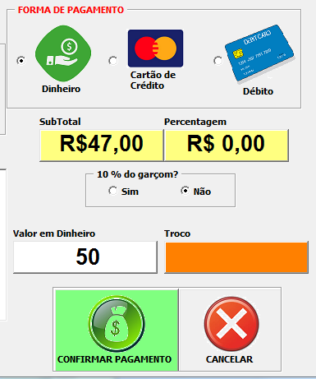

4.8 – BOTÃO VENDA RÁPIDA
(5) Digite o valor em dinheiro recebido pelo cliente.
Aperte a tecla ENTER; ou a tecla TAB para que o sistema efetue os cálculos.
***** O valor em dinheiro deve ser igual ou superior ao valor do subtotal.
5

Slide 15
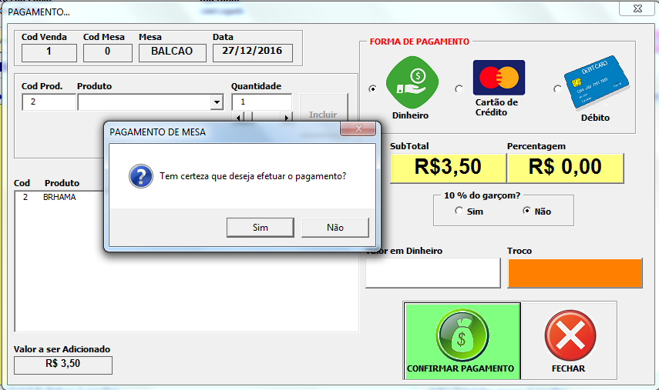
4.8 – BOTÃO VENDA RÁPIDA
3
1
2
Caso o Cliente tenha pago o valor EXATO, não precisa digitar o valor que o sistema vai entender que o valor pago está correto e não precisa de troco. Bastar CONFIRMAR o PAGAMENTO. Deixe o campo VALOR EM DINHEIRO vazio.

Slide 16
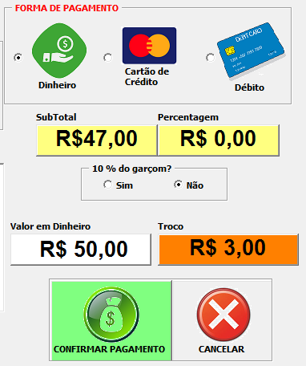
4.9 – BOTÃO VENDA RÁPIDA
(5) Após digitar o valor recebido e apertar as teclas ENTER ou TAB
O sistema irá calcular o troco. Se desejar incluir a porcentagem, deve-se escolher a opção sim do campo de porcentagem
***** O sistema realiza os cálculos e todos os campos serão CALCULADOS automaticamente.
**

Slide 17
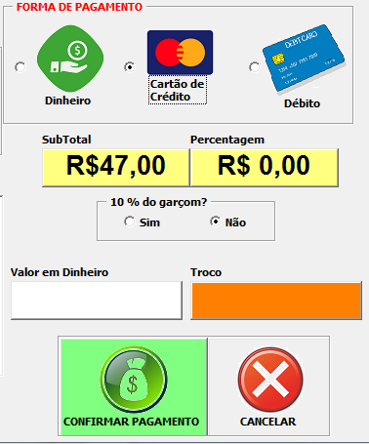
4.10 – BOTÃO VENDA RÁPIDA
**
(5) Em qualquer momento pode-se alterar a forma de pagamento.
Se alterar a forma de pagamento para CARTÃO DE CRÉDITO ou DÉBITO, as caixas VALOR EM DINHEIRO e TROCO serão limpas automaticamente.
***** Se escolher a forma de pagamento como CARTÃO DE CRÉDITO ou DÉBITO, SÓ PRECISA confirmar o pagamento

Slide 18

5. – BOTÃO PEDITO BALCÃO
O botão PEDIDO BALCÃO tem muitas aplicações na prática e vai depender da criatividade do GERENTE e do OPERADOR DE CAIXA.
Pode ser utilizado para controlar os pedidos dos clientes na praia (realizados pelos garçons de areia ou pelos barraqueiros)
Pode ser utilizado para controlar os pedidos dos clientes que estão consumindo no balcão.
*****Caso o cliente do balcão deseje uma mesa, pode-se em qualquer momento, pelo sistema, direcionar o cliente do balcão para qualquer mesa que esteja disponível.
** Cada detalhe será apresentado nas telas seguintes...

Slide 19
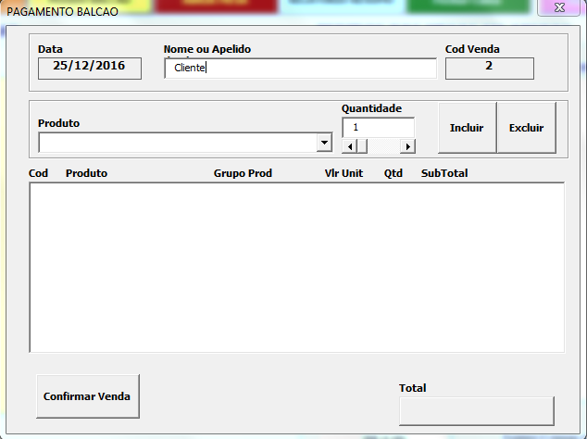
5.1 – TELA PEDIDO BALCÃO
1
2
3
4
5
6
A tela pedido balcão terá 6 operações básicas para cadastro dos pedidos do balcão. Essas informações serão prestadas somente 1 vez e depois, basta incluir os pedidos e realizar o pagamento.

Slide 20

5.2 – TELA PEDIDO BALCÃO
Sempre que o cliente desejar ficar no balcão é importante que o Operador de Caixa e o Gerente estejam atentos para os itens que serão consumidos. O Sistema possibilita acompanhar todas as saídas de produtos para evitar erros na cobrança. Essa atividade de registro requer muita atenção por parte do Operador de Caixa e comunicação do balconista com o Operador de Caixa.
O processo de atendimento no balcão deve obedecer as seguintes etapas:
1
3
Cliente no balcão
Faz o pedido
Balconista
Informa ao Caixa
2
Fornece o produto
Caixa
5
4
Cadastra no sistema
Identifica o Cliente
Nome e característica

Slide 21
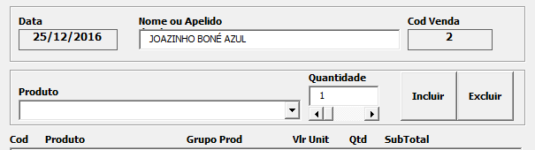
5.3 – TELA PEDIDO BALCÃO
1
1- De forma cordial, o Operador de Caixa ou o balconista podem perguntar o nome do cliente e identificar alguma característica que o possa identificar e lembrar. 2- Inserir o Nome e a descrição na caixa de texto NOME OU APELIDO.
Essa funcionalidade facilitará lembrar qual cliente está sendo feito o controle. Todos os pedidos realizados por esse cliente poderão ser adicionados até que ele feche a conta.

Slide 22
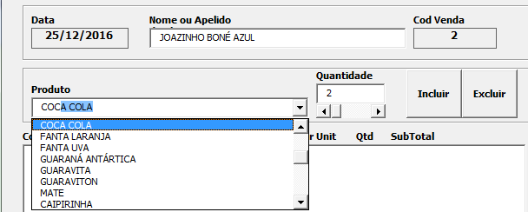
5.4 – TELA PEDIDO BALCÃO
1
2
3
4
1- Digitar o Nome de Cliente e/ou alguma característica; 2- Cadastrar o produto consumido pelo Cliente; 3- Cadastrar a quantidade consumida e; 4- Clicar no botão inserir.
Essa operação pode ser realizada para cadastrar todos os produtos consumidos no primeiro momento. Assim que finalizar o primeiro cadastro, o sistema possibilitará que outros produtos sejam adicionados para esse mesmo Cliente.

Slide 23
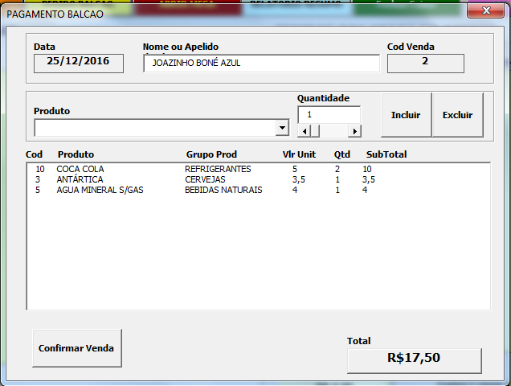
5.5 – TELA PEDIDO BALCÃO
5
5- Para finalizar o cadastro do cliente no balcão, clicar no botão CONFIRMAR VENDA. O objetivo desta funcionalidade é guardar os produtos que são consumidos pelos clientes no balcão.

Slide 24
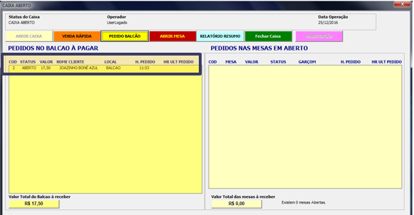

5.6 – TELA PEDIDO BALCÃO
O cadastro do Cliente vai automaticamente para a TELA INICIAL do programa e estará disponível para acrescentar novos produtos, bastando dar um clique duplo no nome do cliente.

Slide 25
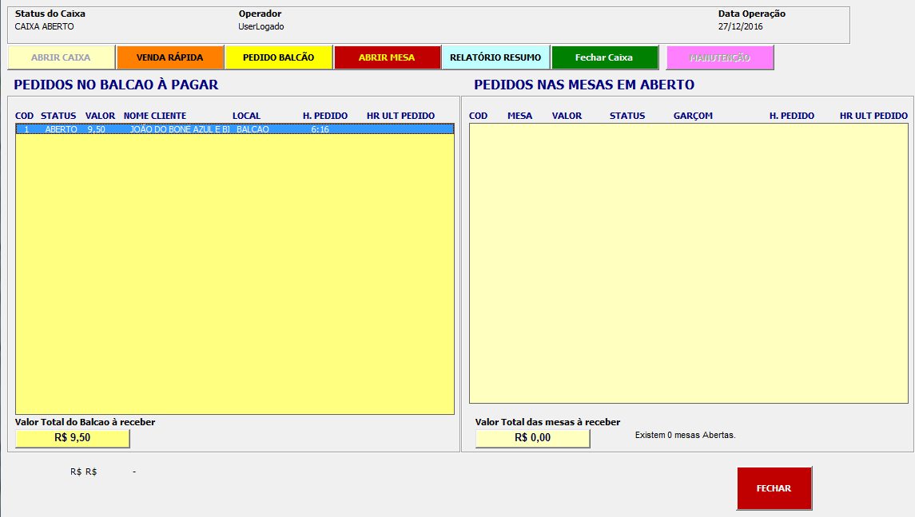
ADICIONAR PRODUTOS CONSUMIDOS NO BALCÃO
Basta dar duplo clique no nome do cliente na lateral esquerda da Tela Principal do programa.

